Slide 1
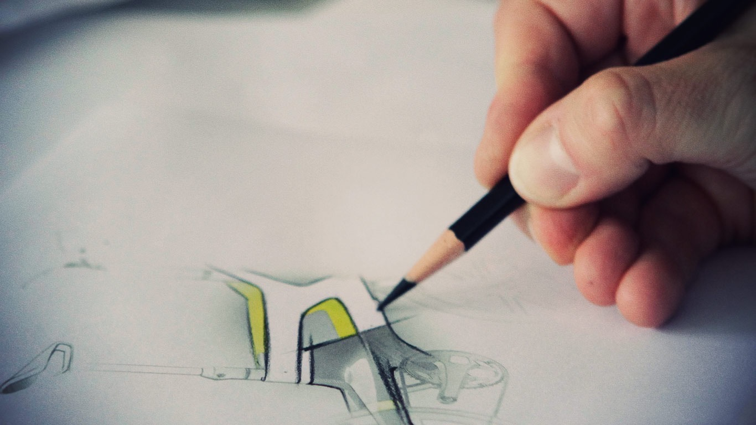
Графичен дизайн
Notes:
Добър вечер и добре дошли. Днес ще се опитаме да ви запознаем отгоре-отгоре и в детайл с основите на графичния дизайн.

Slide 2


Васил Йорданов
Светлин Николаев
@yordanov
@svetlinnikolaev

Slide 3
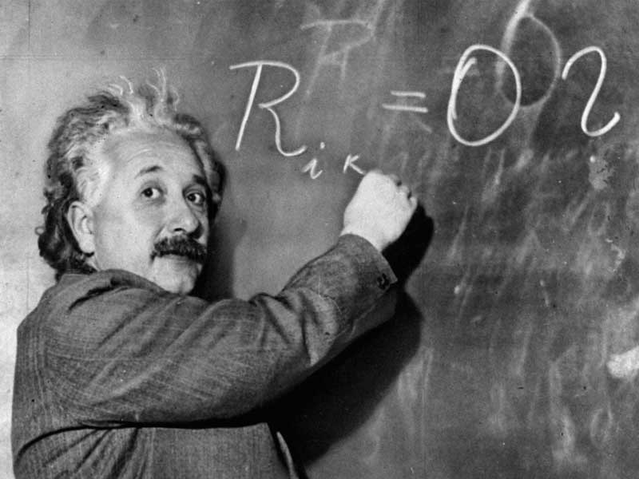
Notes:
В следващите три часа ще има много теория,

Slide 4
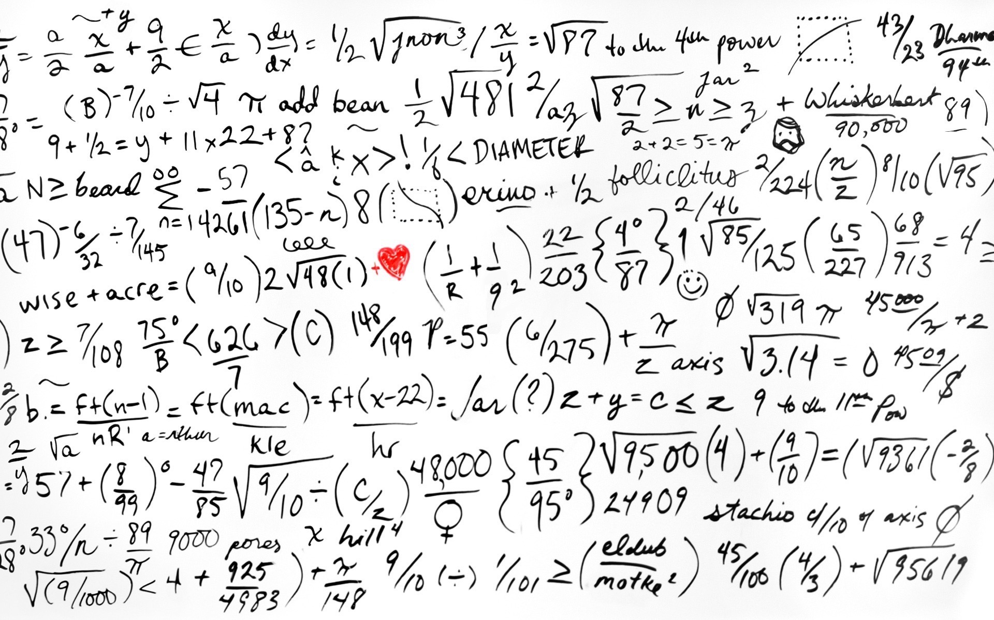
Notes:
забавни задачи, като например конверсии от RGB в CMYK цветови модели,

Slide 5
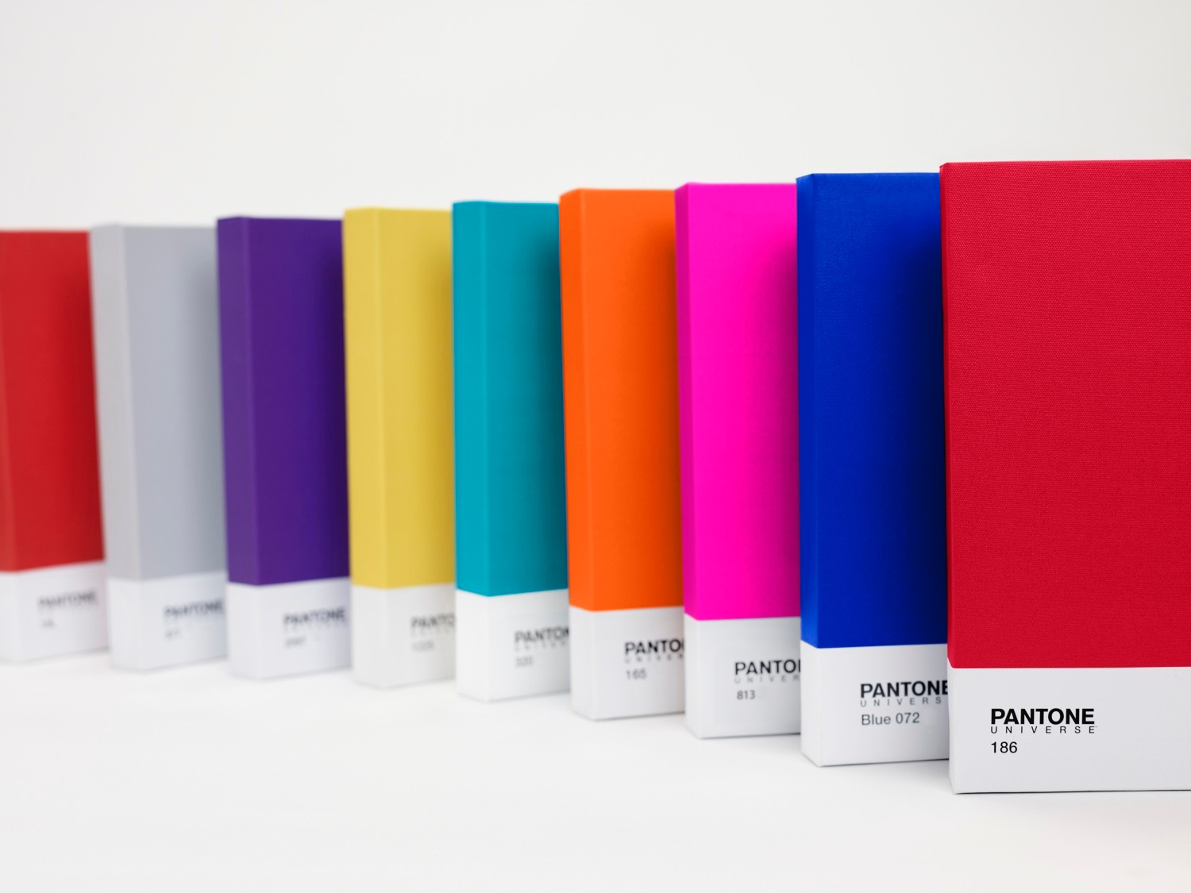
Notes:
и не на последно място игра с публиката „Познай PANTONE-а“.

Slide 6

Notes:
За огромно ваше съжаление котката игра на Minecraft вчера и в презентацията настъпиха фундаментални промени.

Slide 7
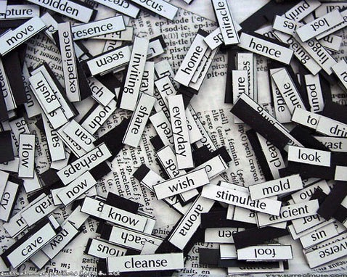
Notes:
В голяма степен дизайна е като литературния език – с помощта на неговите изразни средства можем да представим идея и да опишем преживяване.

Slide 8
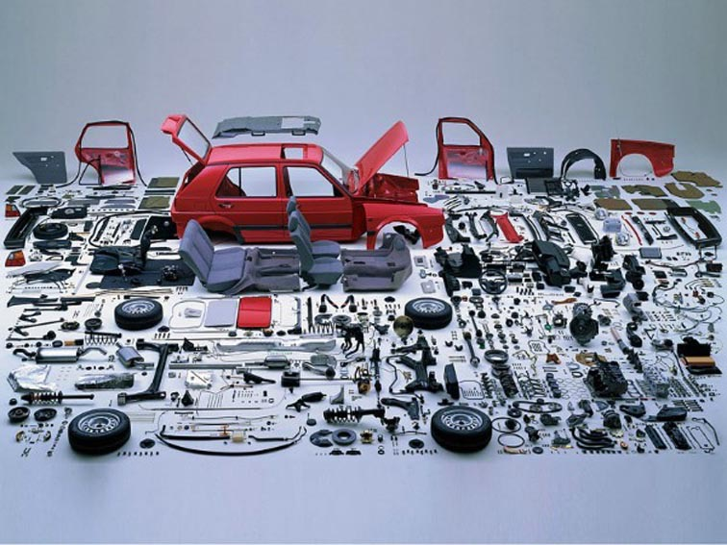
Дизайн елементи
Notes:
Както всеки език той се състои от елементи.

Slide 9
“
“
Точка
Празно място
“
“
Линия
Цвят
“
“
Форма
Текстура
Notes:
След много експерименти учените са установили, че основни елементи са точка, линия, форма, празно място, цвят и текстура. В природата съществуват още поне 42 елемента, които ние няма да разгледаме.

Slide 10
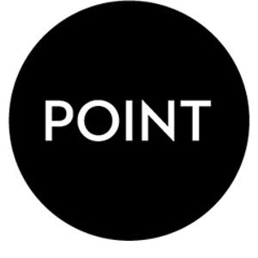
Точка
“
Точката е съвършена фигура. Тя няма начало и край, но е начало и край.
Notes:
Първият – най-небрежен елемент е точката. Дори една точка върху празен лист кара нещо в главата ни да търси отношение и ред.

Slide 11
Notes:
Ако добавим втора точка – моментално окото ги свързва и „виждаме“ линия. Точките могат да се използват свободно или в групи да създават линии и форми в изображението, както и шарки (patterns). Когато са поставени нагъсто те създават тъмна форма, а раздалечени по-светъл обект. Могат да определят отстояние - по-голяма точка се усеща като по-близка.

Slide 12

/
Линия
разделя
Notes:
Линията получаваме като преместим доста „изцапана“ точка и тя остави следа. Линията има психологичен ефект в зависимост от посока и дебелина. Тя може да разделя,

Slide 13
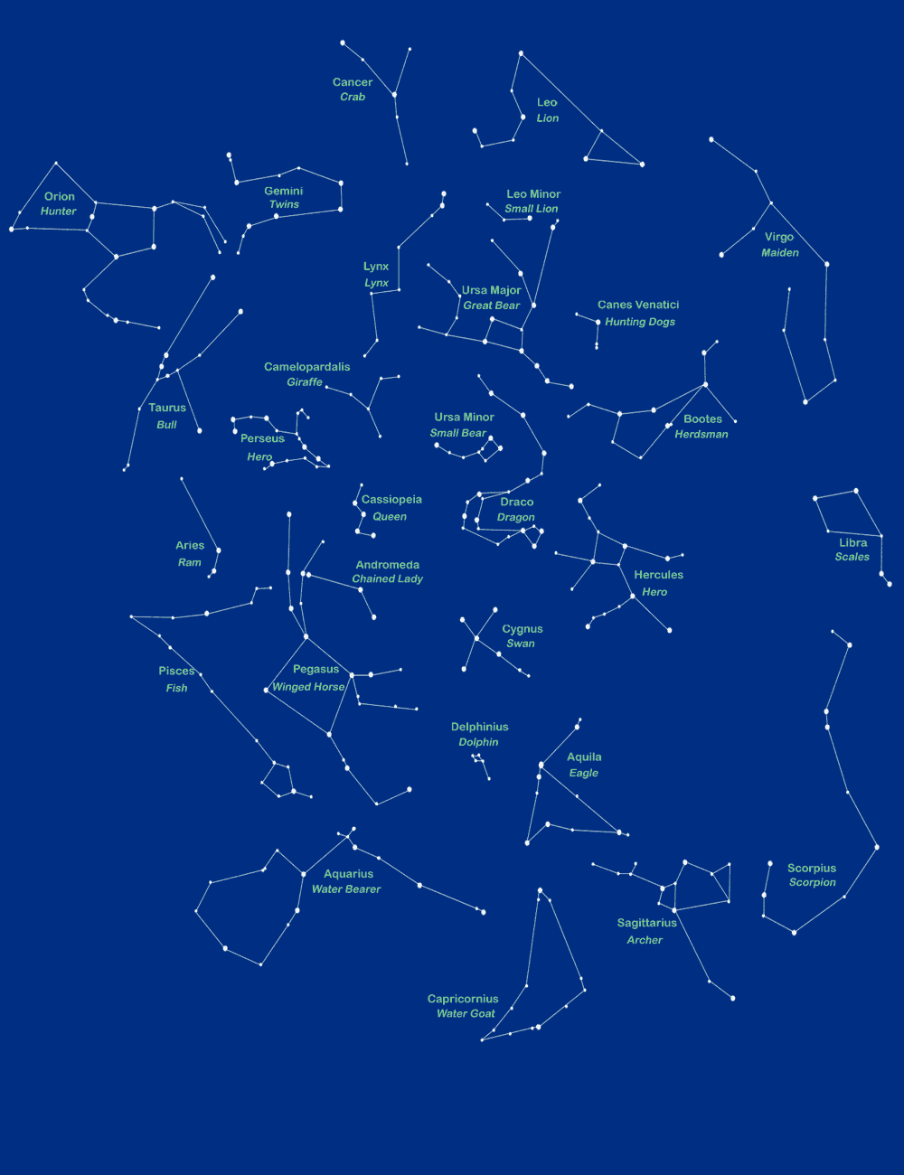

Линия
*
свързва
Notes:
Може да обединява,

Slide 14
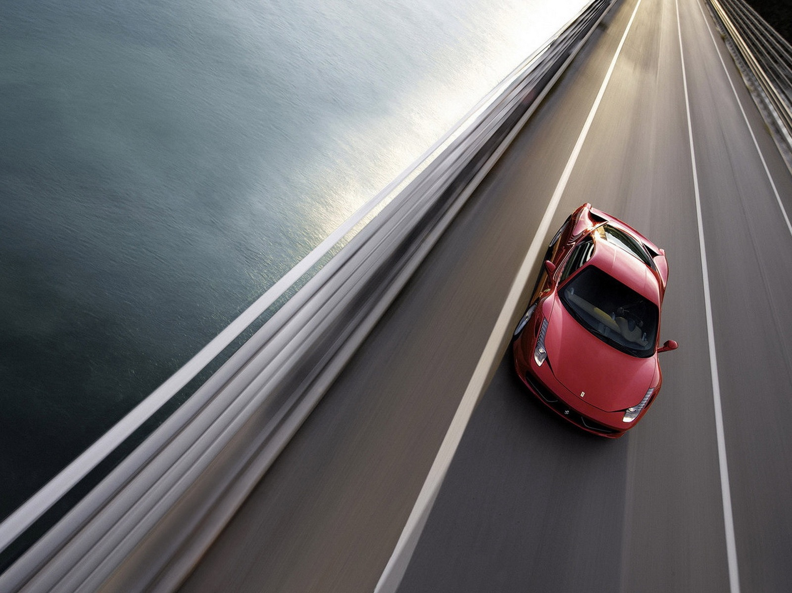
~
Линия
движение
Notes:
Както и да внушава движение.

Slide 15

Хоризонтални линии
Notes:
Линията е форма с ширина и дължина, но без дълбочина. Използва се за да създаде граница и сепарира обект. Посоката на линията може да предаде настроение. Хоризонталните линии са спокойни и тихи,

Slide 16
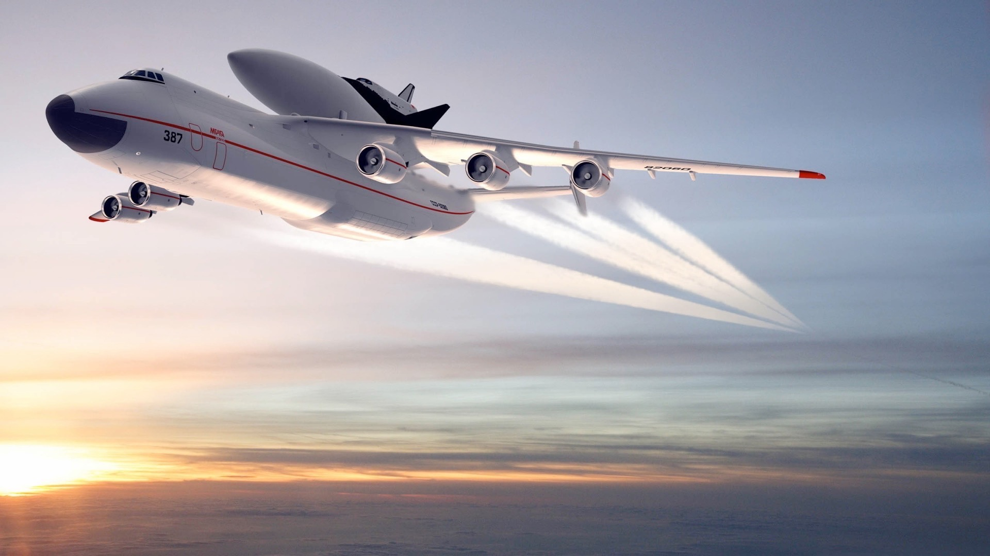
Диагонални линии
Notes:
вертикалните имат потенциал за движение, докато диагоналните силно предполагат движение и дават усещане за виталност.

Slide 17

Форма
Notes:
Формата е площ, ограничена между линии или различни цветови стойности. Формите имат две измерения - дължина и ширина и многат да бъдат геометрично правилни или свободна форма. В един дизайн имаме позитивни форми и negative space.

Slide 18

Празно пространство
Notes:
С празно пространство също може да се внушава форма или да се създава дълбочина

Slide 19

Цвят
Notes:
Основни характерискики на цвета са цветност - hue - името на цвета, стойност - value - колко светъл или тъмен е цвета; и интензитет - chroma - наситеност на цвета.

Slide 20

Текстура
Notes:
Текстурите се отнасят за качеството и детайлите на повърхностите.

Slide 21

Видео

Slide 22


Slide 23
“
Дизайн принципи

Slide 24

Баланс
Notes:
Баланса е психологическия еквивален на равновесието. Като дизайн принцип баланса нарежда части от изображението във визуално естетична подредба. В изображения баланса се смята за формален, когато е симетричен, и неформален, когато няма пълна симетрия, но цялостното изображение е балансирано. Неформалния баланс е по-динамичен и по-лесно задържа вниманието дърху визуалното послание. Има три типа баланс - хоризонтален, вертикален и радиален.

Slide 25
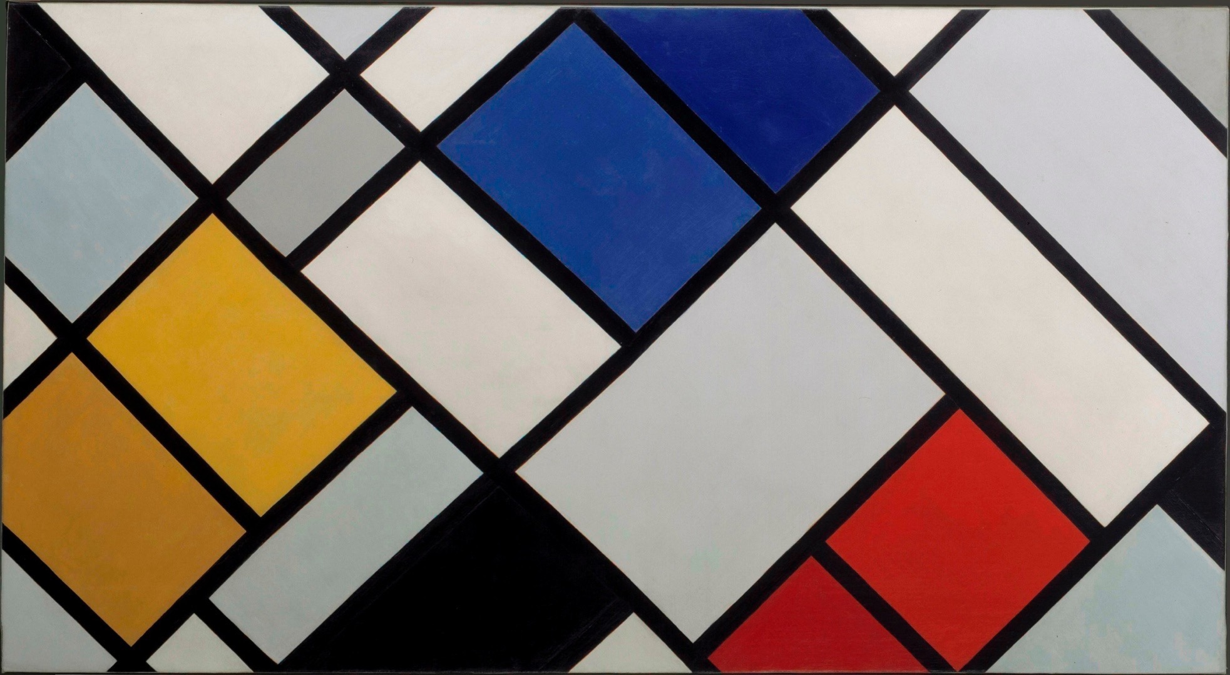
Композиция
Notes:
Композицията е подредба на елементите в един дизайн. Композицията може да внуши усещене за завършеност, да предава движение или да фокусира вниманието върху специфичен обект от дизайна.

Slide 26
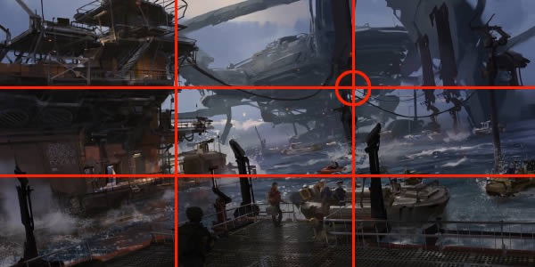
Rule of Thirds

Slide 27
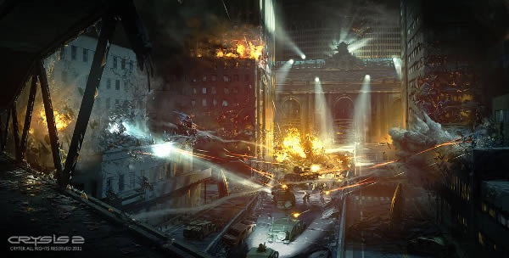
Водене на окото

Slide 28
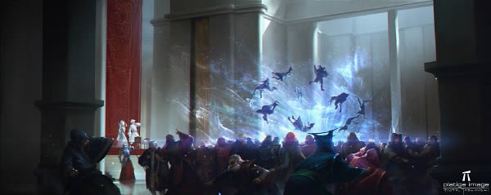

Slide 29
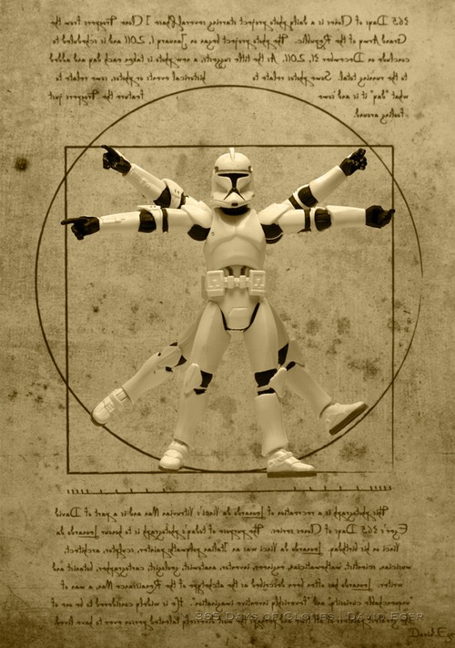
Про
порции
Notes:
Пропорциите се отнасят да относителния размер на различни елементи от дизайна. Отношения между елементи и цялото изображение.

Slide 30
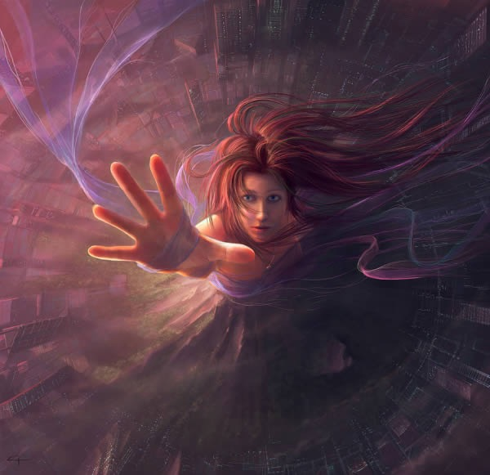
Перспектива
Notes:
Перспектива се създава чрез подредба на обекти в двумерното пространство, като се съсзава усещане за това как те се усещат в реалния тримерен свят. Перспективата добавя реализъм към изображението и може да се иползва за да се привлече аудиторията, чрез различни по големина обекти, застъпване на форми и форми с остри ръбове и такива не на фокус - осещене за дълбочина на зрителното поле.

Slide 31
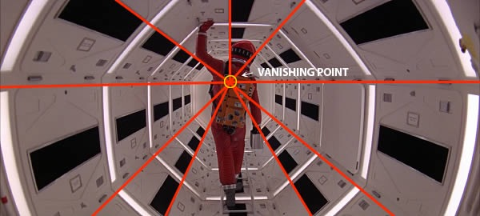
1
убежна точка

Slide 32
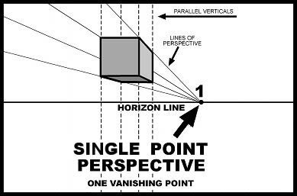
1
убежна точка

Slide 33
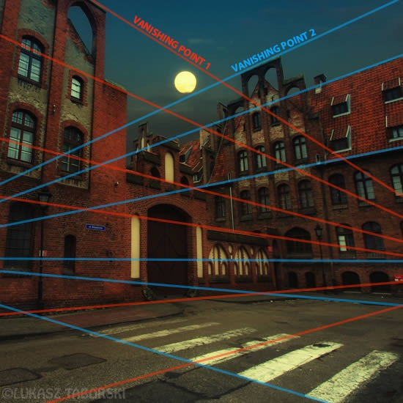
2
убежни точки

Slide 34
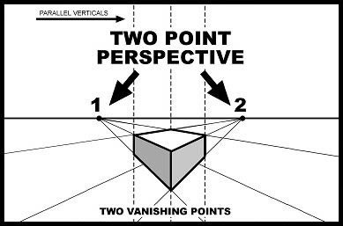
2
убежни точки

Slide 35
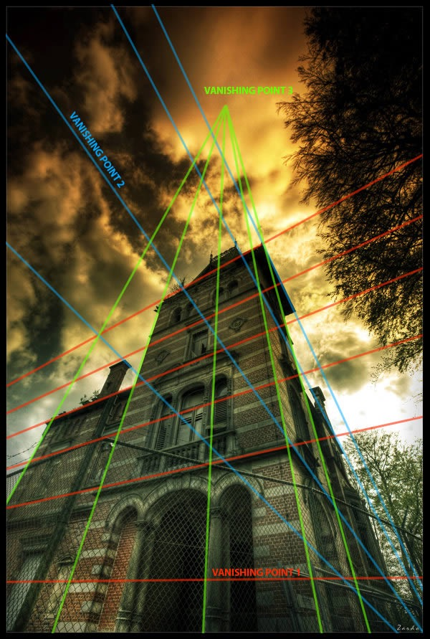
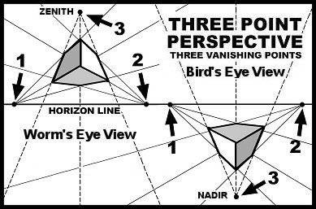
3
убежни точки

Slide 36
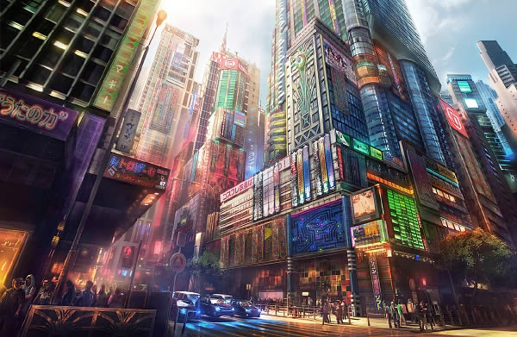

Slide 37
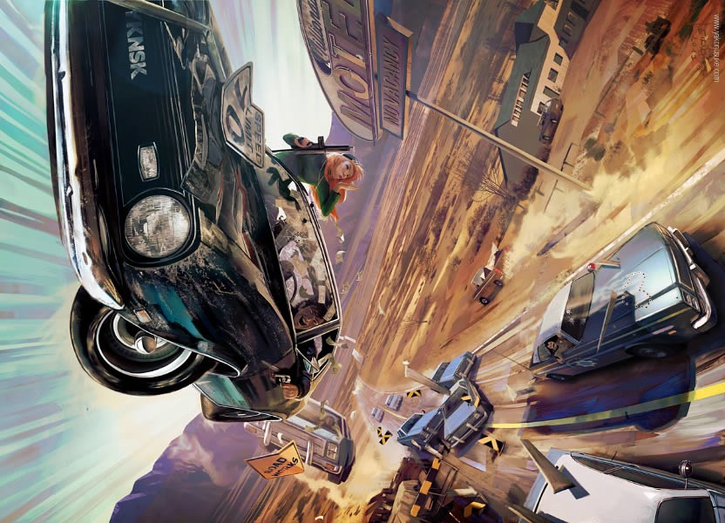

Slide 38
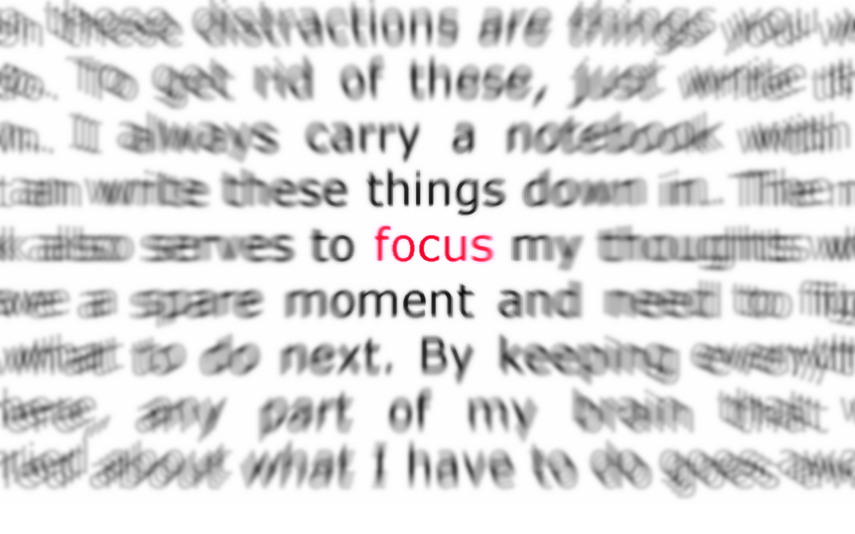
Notes:
Подчертаването се използва за да се създаде подчиненост и фокус в дизайна. Може да се прави на базата на цвят, стойност, форма и контраст.

Slide 39

Движение
Notes:
Движение наричаме начина по който дизайна води окото около и през компоицията.

Slide 40
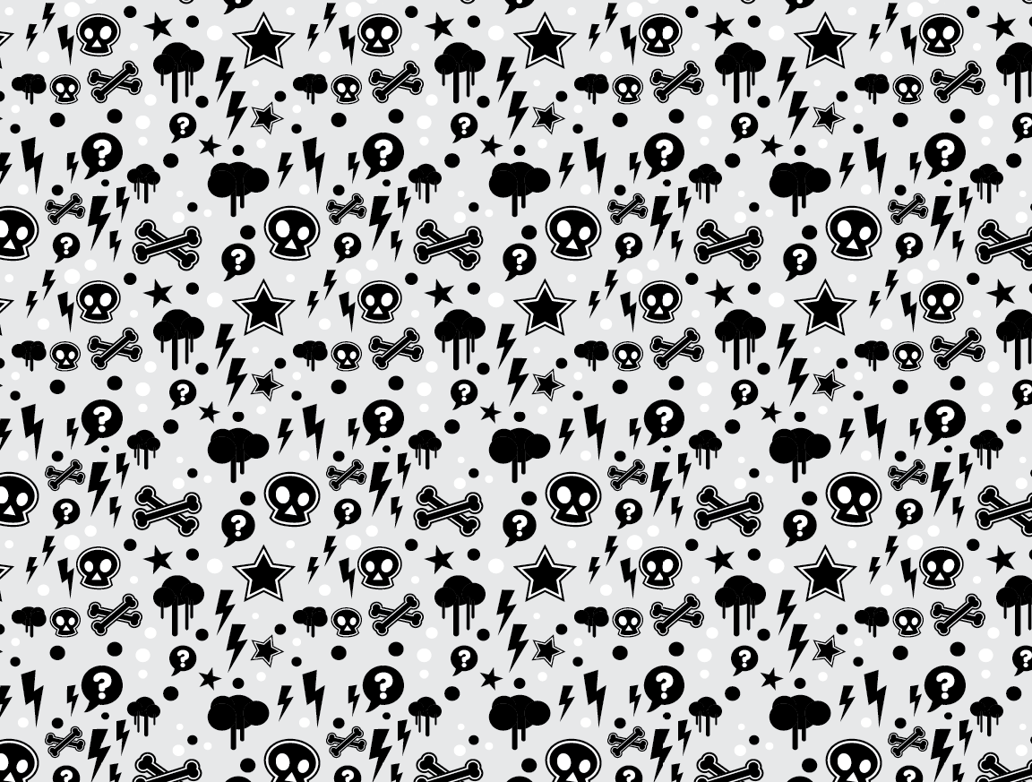
Notes:
Патърна използра елементи в планирано или случайно повторение, за да се подобри и обогати визуално дадена повърхност. Партъните се срещат в природата и често се използват подобни повтаряеми мотиви.

Slide 41
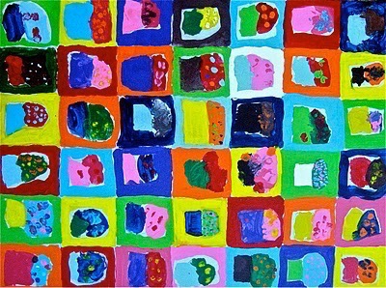
Notes:
Повторението работи заедно с патърните за да направи един дизайн активен, като повтарянето на елементи от дизайна създава завършеност.

Slide 42
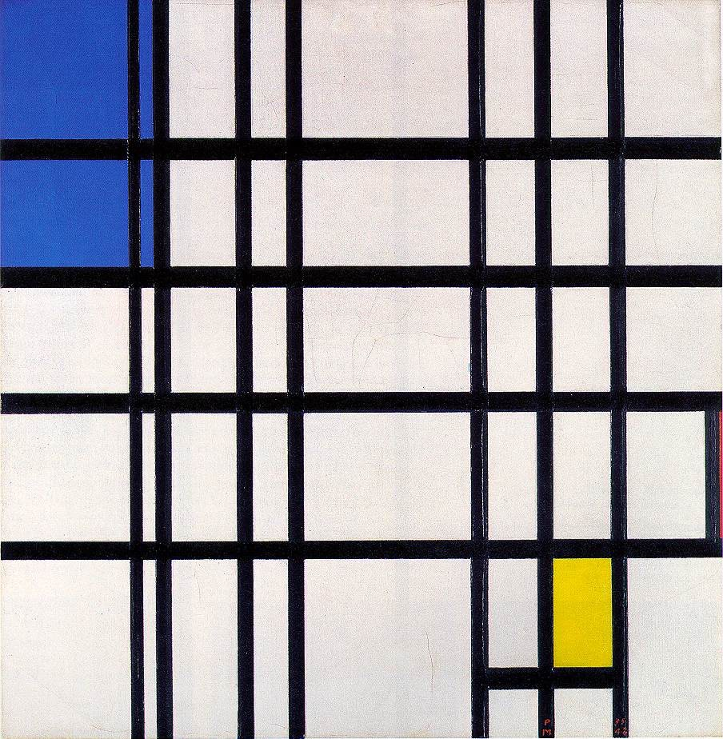
Ритъм
Notes:
Ритъмът е повтаряемостта на визуално движение на елементи, цветове, форми и линии. Разнообразието прави ритъма вълнуващ и се избягва монотонност. Движението и ритъма заедно създават визуалния еквивалент на музикален ритъм.

Slide 43

Notes:
Разнообразието придава контраст на хармонията и единството. Разнообразието се състои от различни обекти, които правят изображението интересно. Разнообразие се постига при съчетаване на противоречия или силен контраст. Промяна в големината, гледната точка, цвета или наситеносста генерират разнообразие. Нарушаването на повтарящ се патърн също дава живот на изображението.

Slide 44
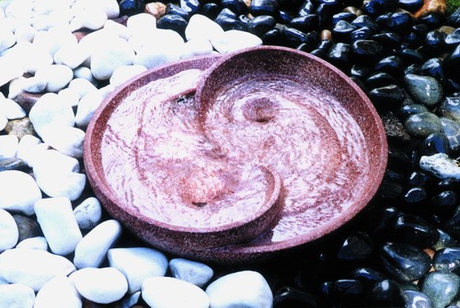
Notes:
Хармонията във визуалния дизайн означава по какъв начин част от изображението се отнасят и допълват една друга. Тя държи целостта на дизайна. Повторението подчертава визуални части, свързани части и създава област на внимание.

Slide 45
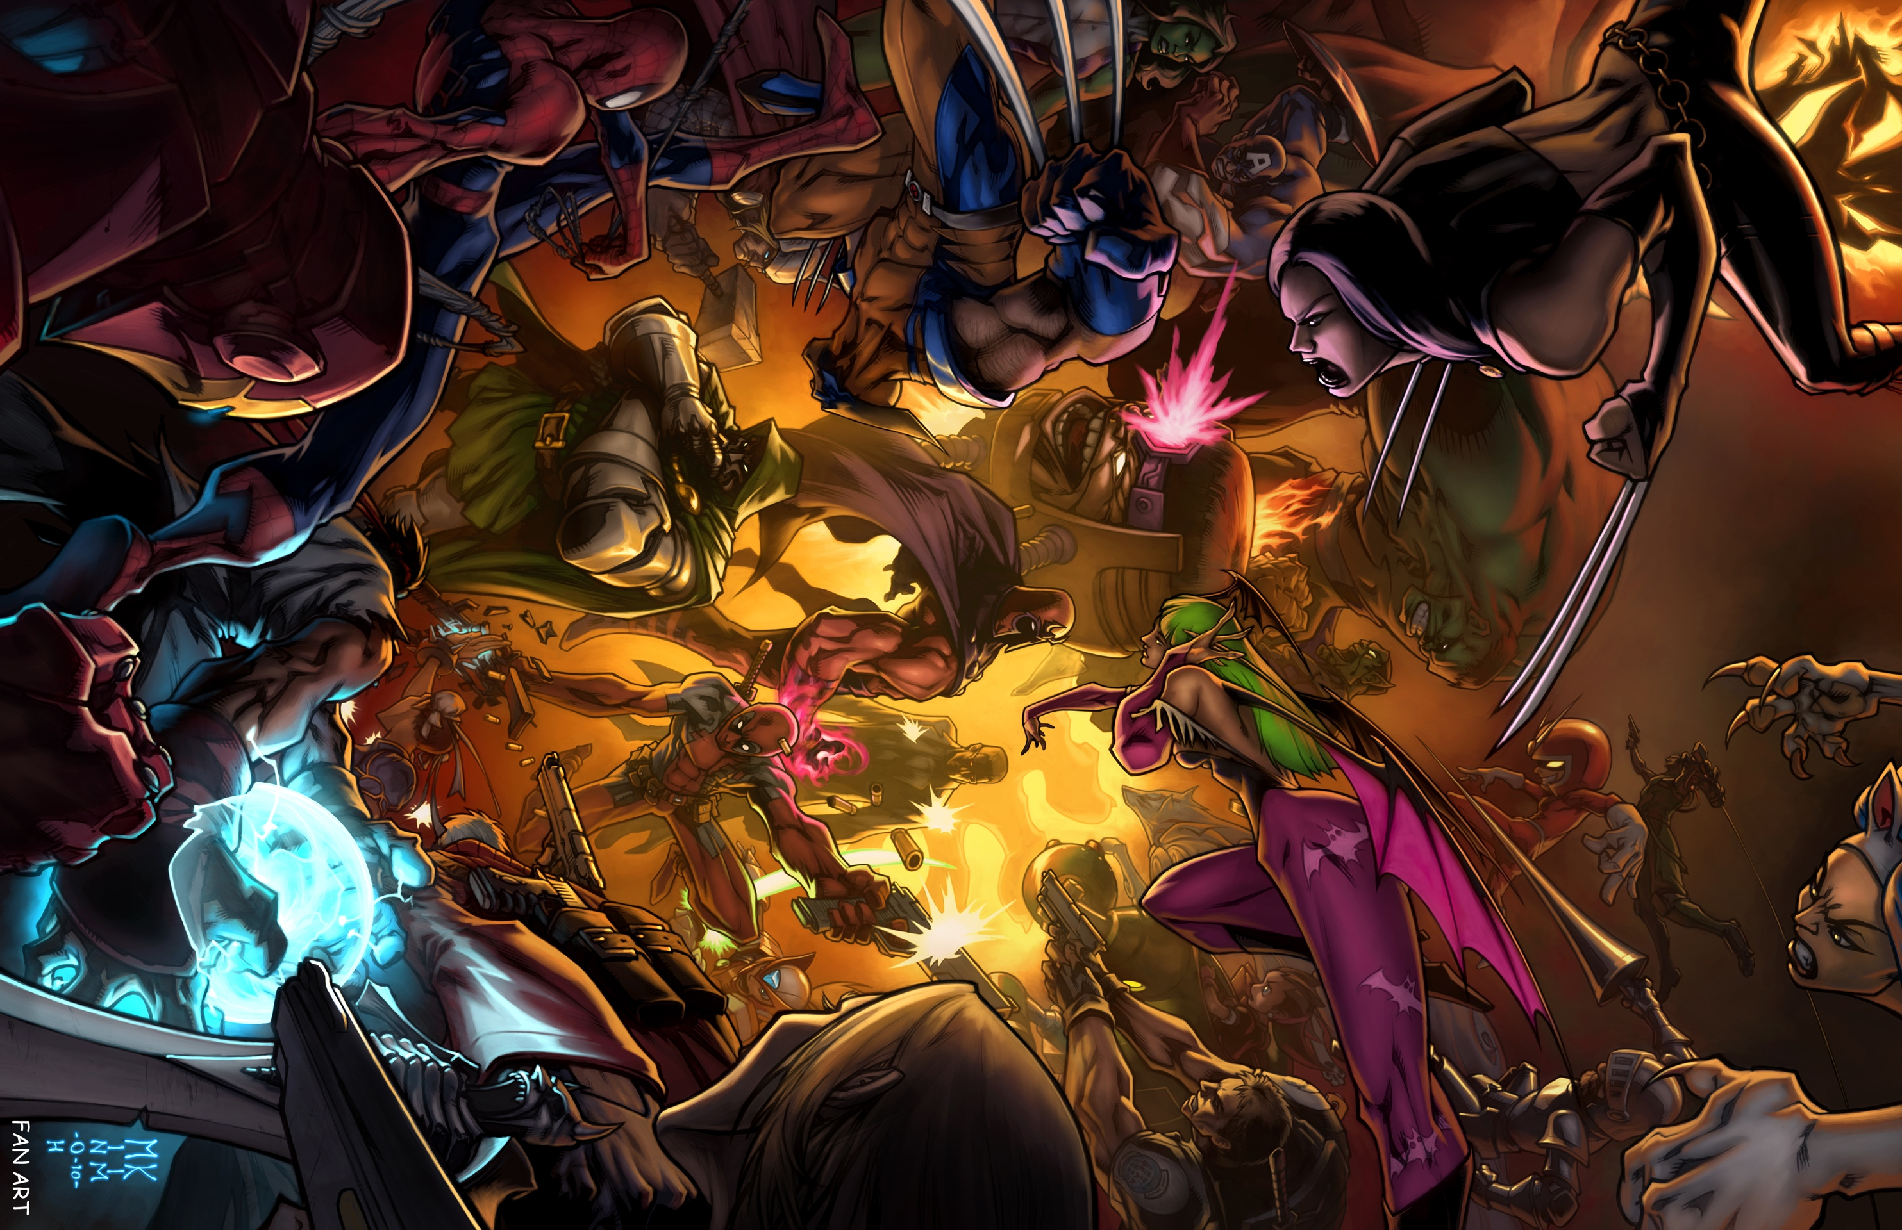
Notes:
Единството е хармония на цялата композиция. Частите на изображението да работят заедно като цяла визуална тема. Единството дава значението на едно изображение.

Slide 46
“
Цвят
Notes:
Цветът е това което обединява дизайна във всяка сфера, било то графичен дизайн, фотография, интериорен дизайн, текстилен дизайн и т.н.

Slide 47
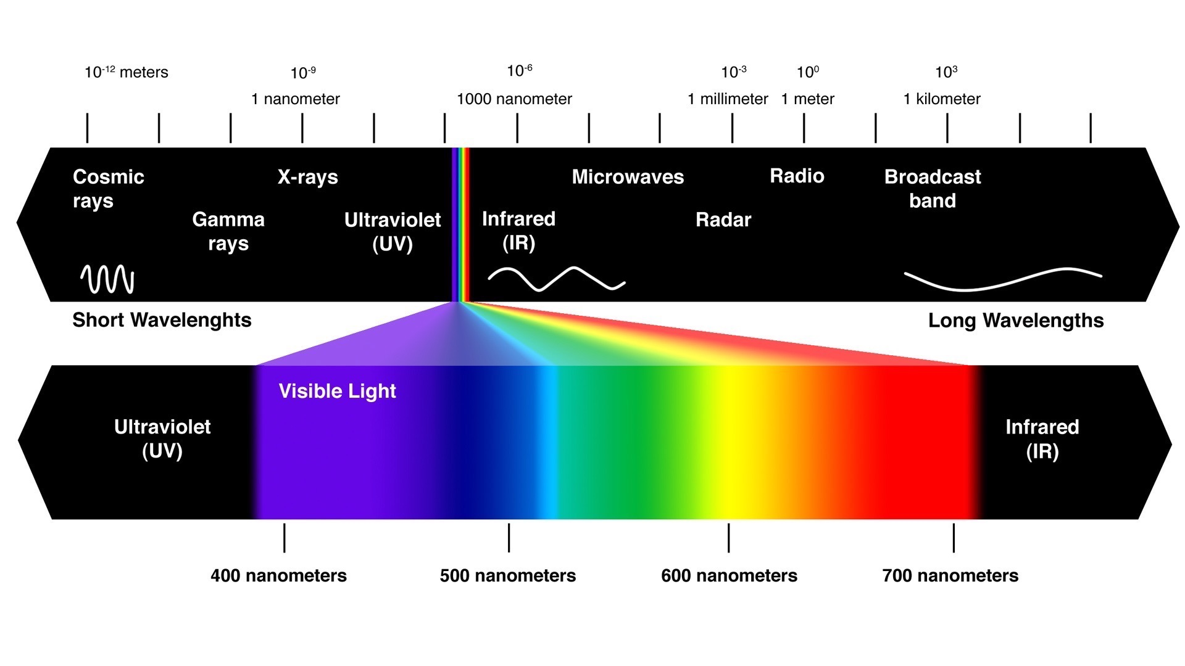
Notes:
Научно: Цветът е свойството на материята да отразява светлина.
Ненаучно: Цветът е емоция. Цветът е привличане.

Slide 48

Notes:
HUE
Има няколко различни цветови взаимовръзки, които помагат при избора на правилна цветова схема за графичен интерфейс. Това са основните елементи на цветното колело.

Slide 49
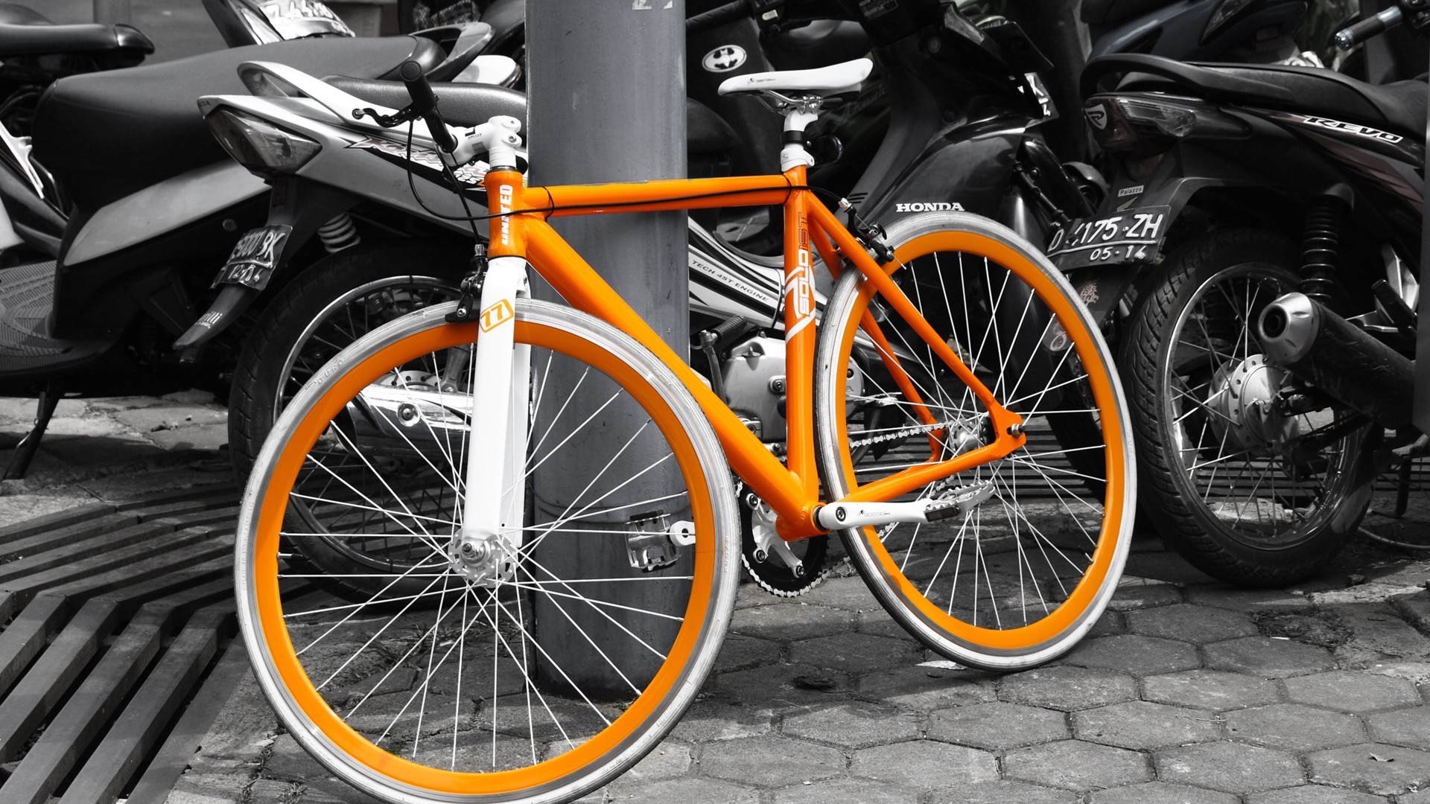

Slide 50
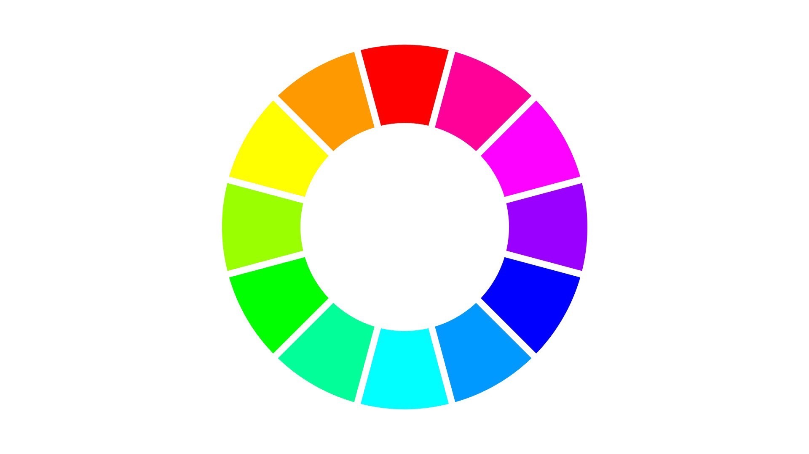
Notes:
Цветното колело е логическа подредба на чистите цветове. То се използва за онагледяване на връзката между основните цветове, както и за демонстрация това как смесването на два или повече цвята създава нови цветове.

Slide 51
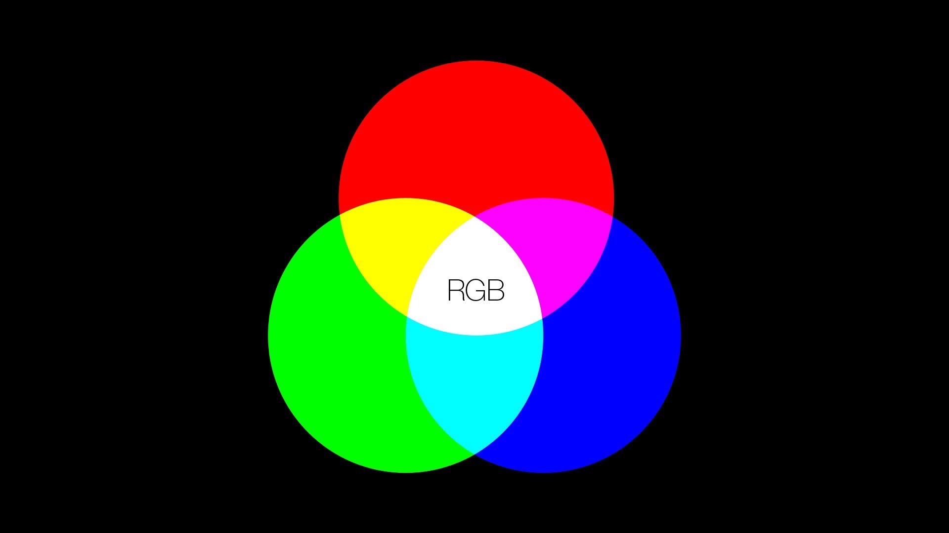
Notes:
На монитор, цветът се дефинират чрез така наречения RGB модел. R – red. G – green. B – blue. Тези три цвята се наричат първични. Те не могат да бъдат генерирани чрез смесване на други цветове.

Slide 52
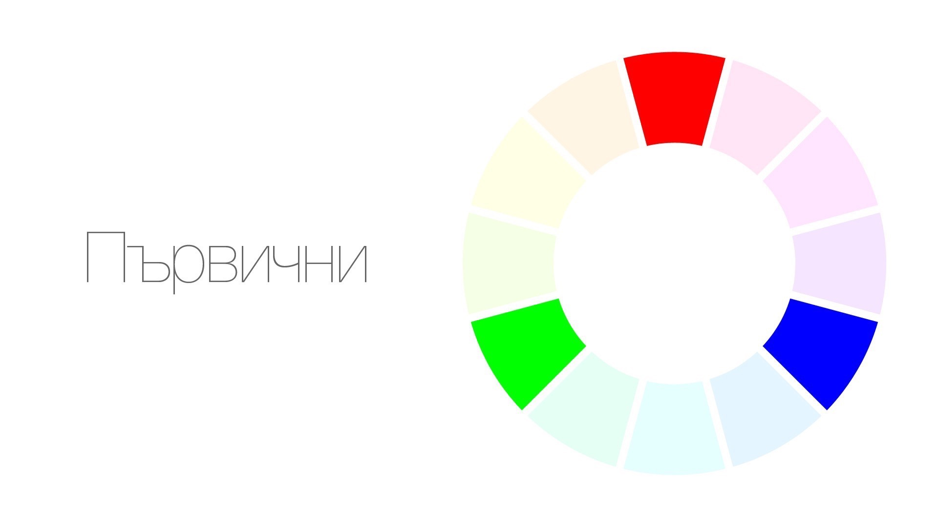

Slide 53
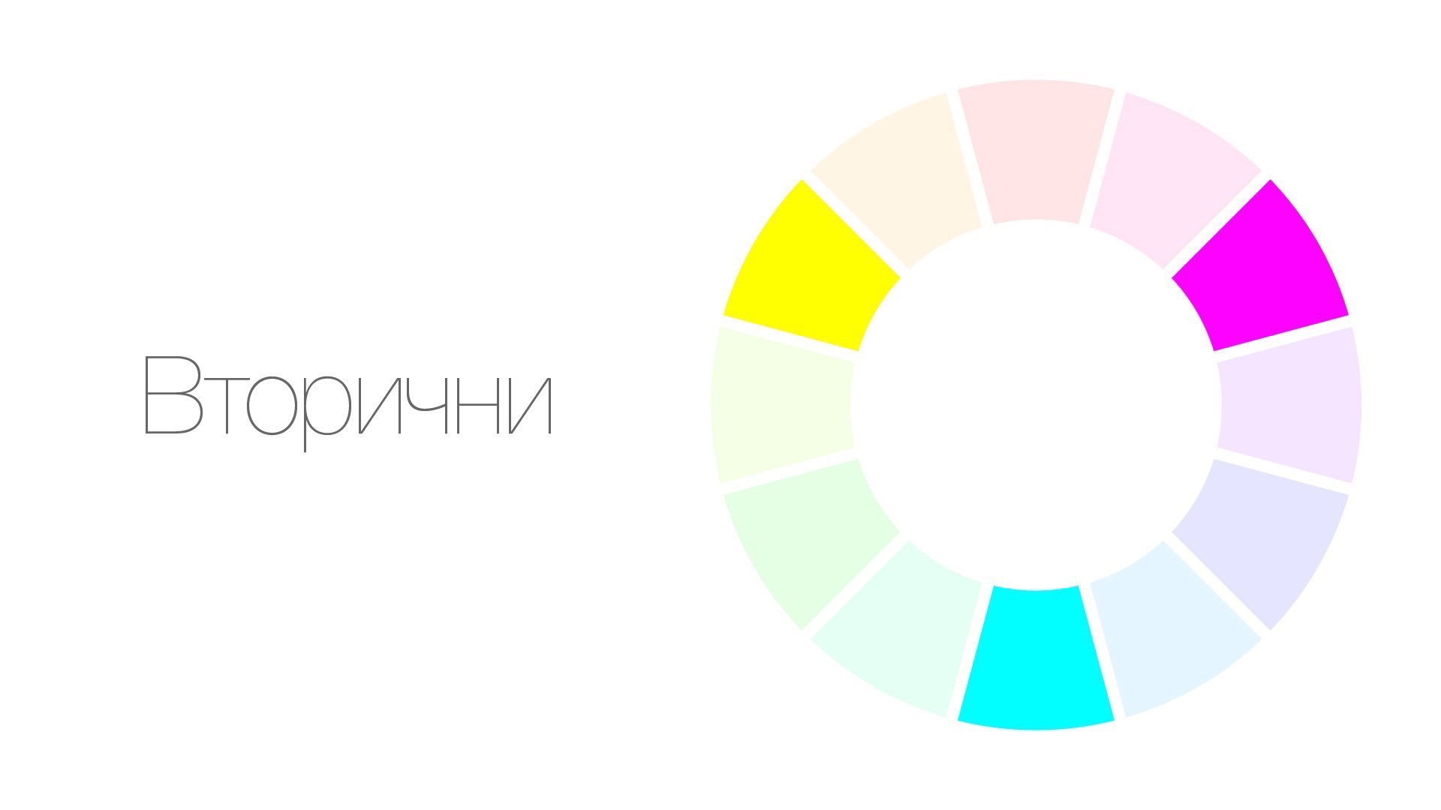
Notes:
Но смесвайки първичните цветове, можем да създадем всички останали. Цветовете, отместени на 60 градуса са вторични,

Slide 54
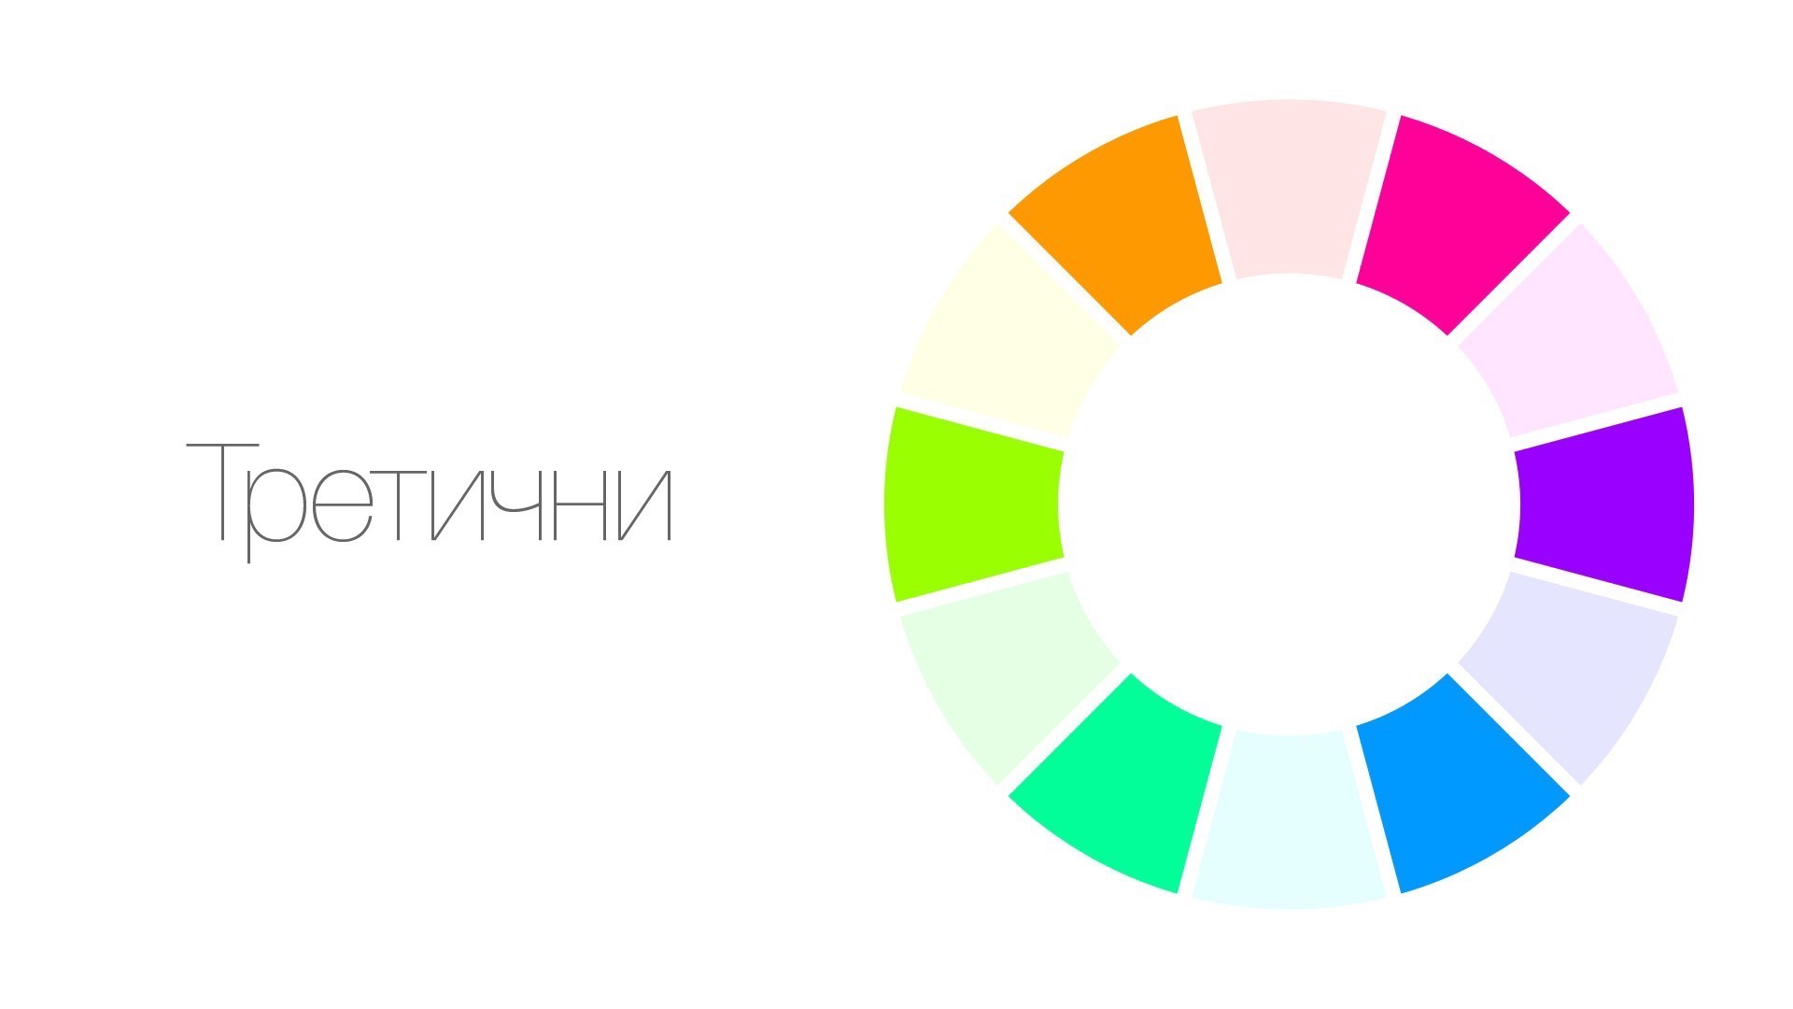
Notes:
останалите – третични. Цветовете, които стоят един до друг се наричат аналогични, а тези които са точно един срещо друг – комплиментарни.

Slide 55
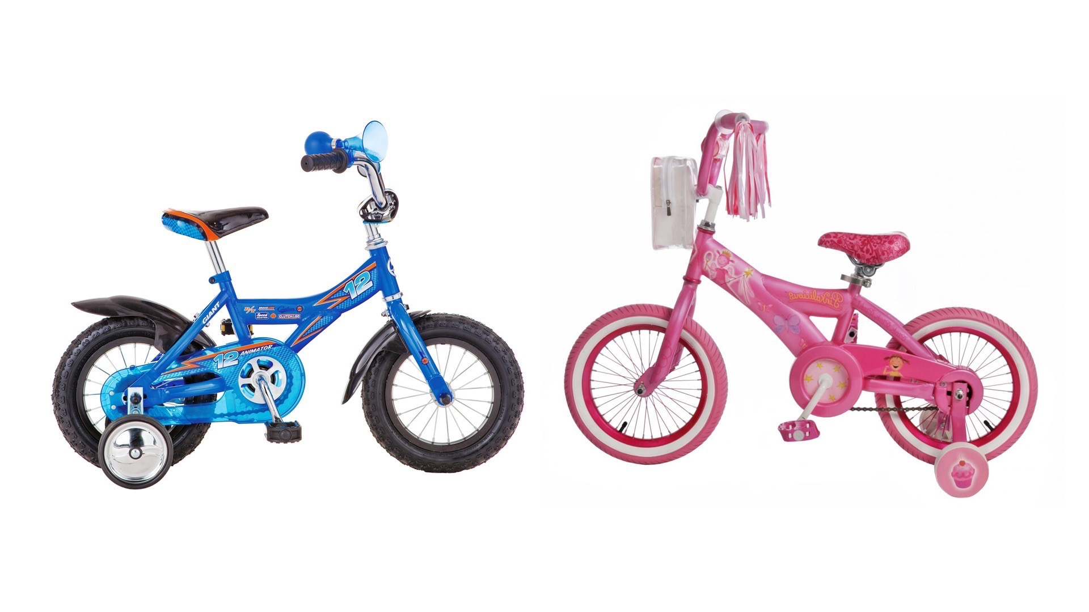
Цветови стереотипи
Notes:
Цветни Стереотипи
Ние асоциираме определени значения, влагаме определен смисъл в цветовете, и това трябва да се има в предвид при дизайн на UI. Примерно има смисъл да се базира клиничен софтуер на бялото, защото този цвят създава асоциации за чистота. Трябва обаче да се внимава със стереотипите в различните култури. Така например Червения цвят може да значи „Смърт“ в Египет, „Живот“ в Индия, или пък „Щастие“ в Китай.

Slide 56
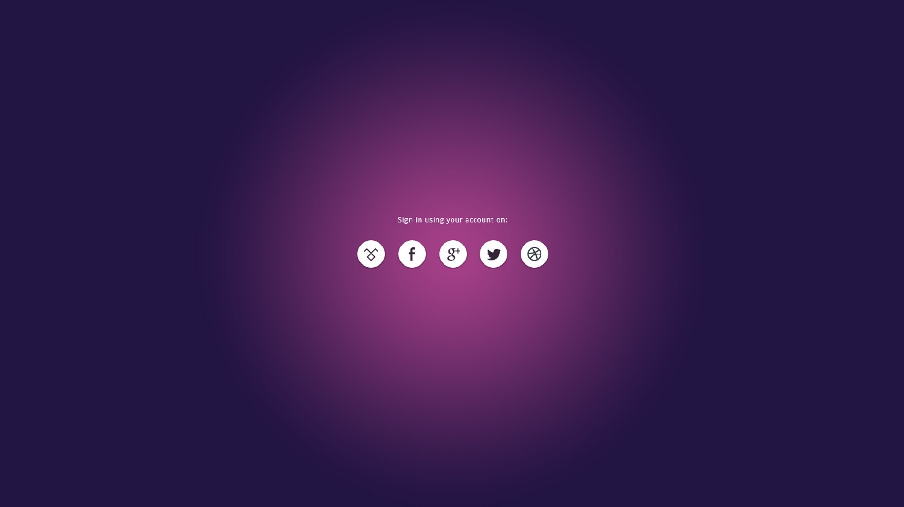
Notes:
Цветен Контраст
Обикновено в един интерфейс елементите не са изолирани един от друг, напротив. За да може UI да бъде четим и ползваем е нужен достатъчен цветен контраст. Без този контраст ние не бихме могли да разграничим отделните части на „екрана“. Да вземем за пример офис апликации като MS Word, Excel, etc. , които се базират на бял фон и черен шрифт, създавайки достатъчно контраст и оптимална четимост.

Slide 57
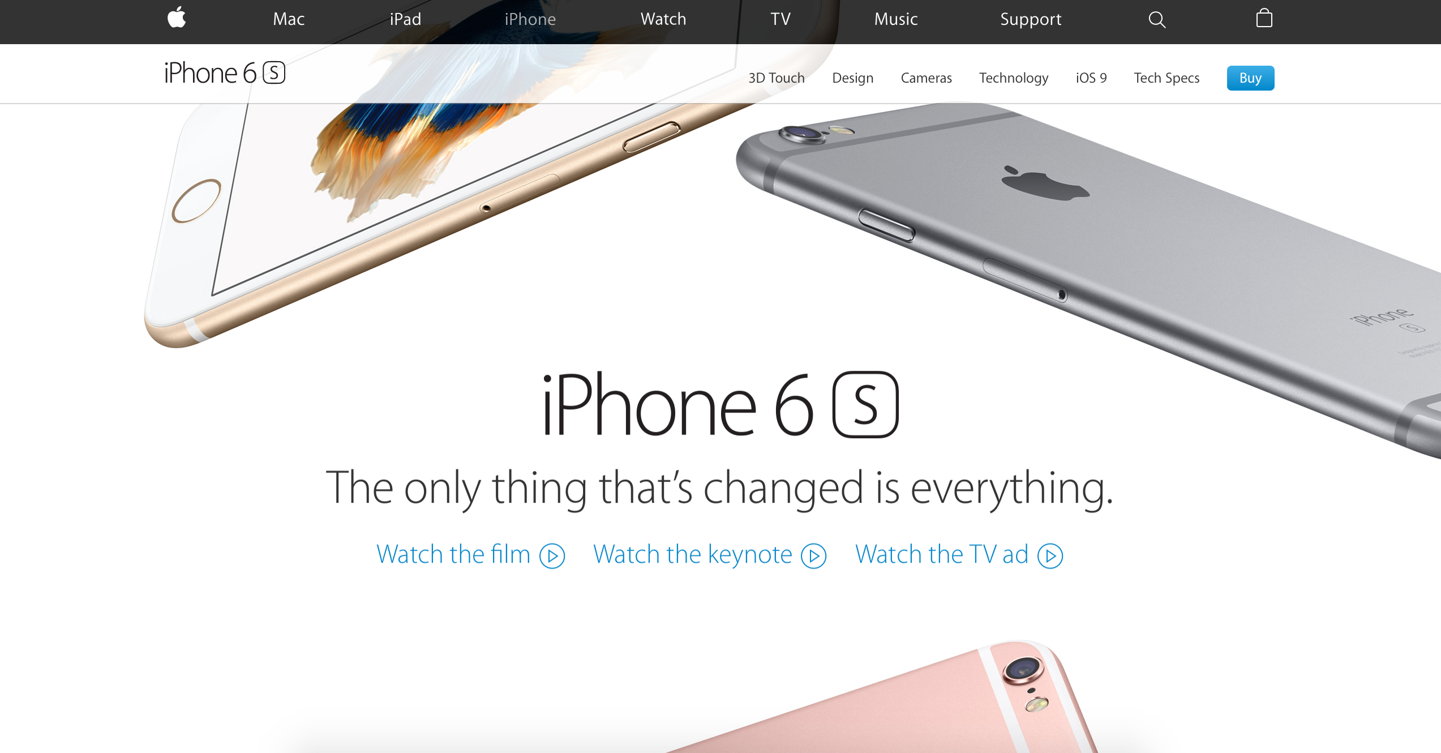
Notes:
Освен всичко останало, цветния контраст играе много важна роля в цялостната визия и привлекателност на един потебителски интерфейс.

Slide 58
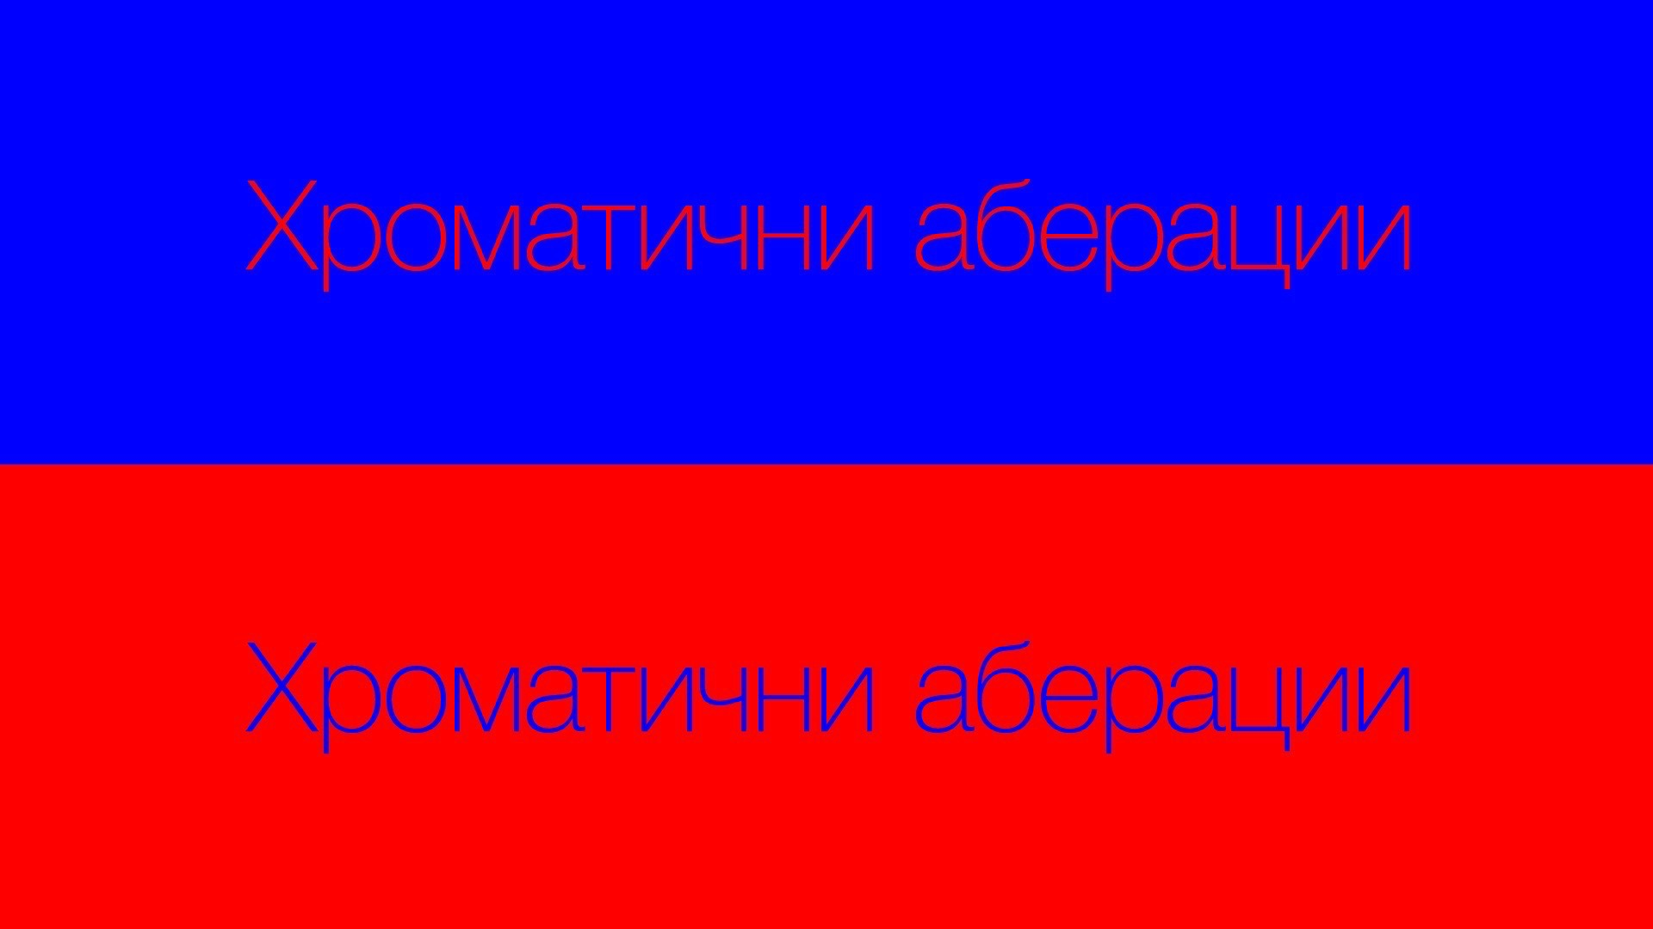
Notes:
Трябва обаче, да се работи много внимателно при избора на цветове, защото съществуват така наречените хроматични аберации.

Slide 59
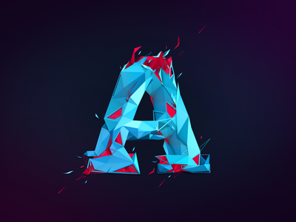
“
Типогр фия
Notes:
Какво е типография?
Дял от графичния дизайн, занимаващ се с правилната и естетически издържана употреба на различните шрифтове.
//Сега се сещам, че освен състезанието познай Пантона, може да направим едно такова за познай Шрифта!

Slide 60
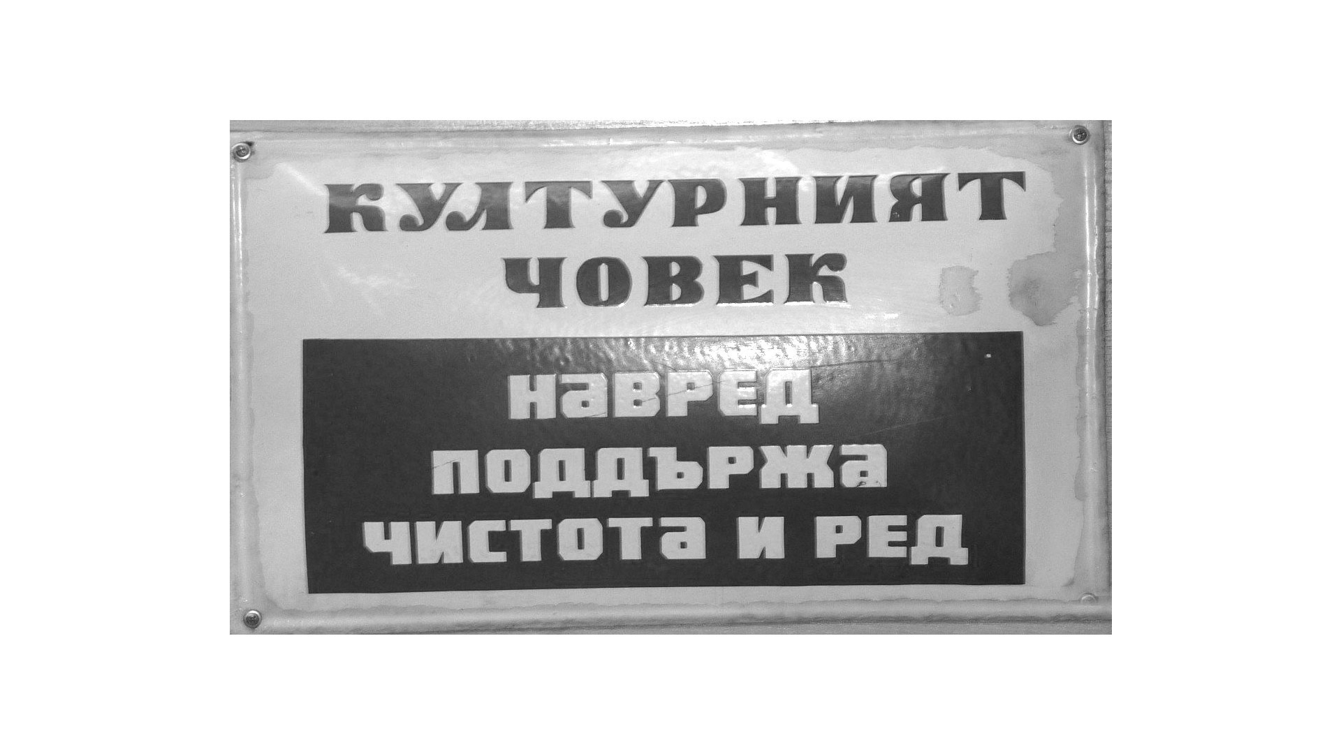
Notes:
Какво е шрифт?
Шрифтът е начертание, външен вид на писмените знаци. Шрифтът е централно понятие и заема основна роля в сферата на типографията.

Slide 61
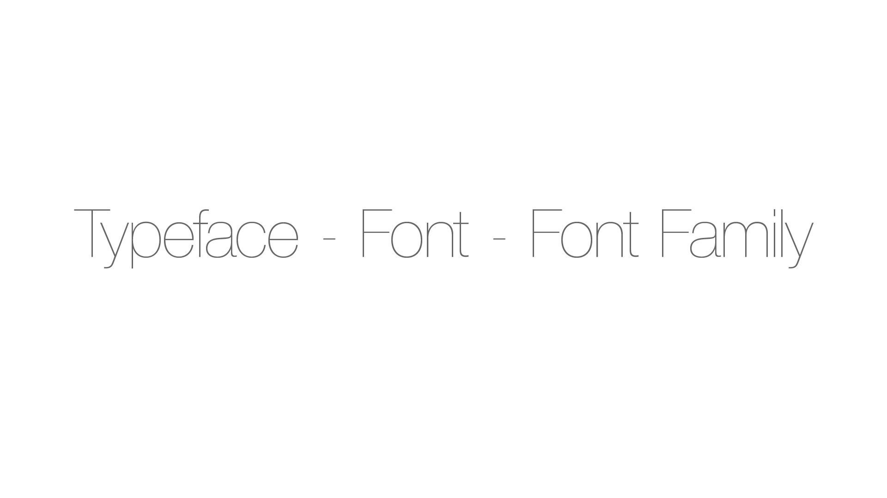
Notes:
Typeface, Font, Font Family или WTF?
Typeface – на български начертание, е специфично художествено оформление на типографските символи
Font – пълната колекция от символи с оределено начертание, големина, размер и поза
На български шрифт може да значи кактоTypeface, така и Font, така и Font Family.

Slide 62
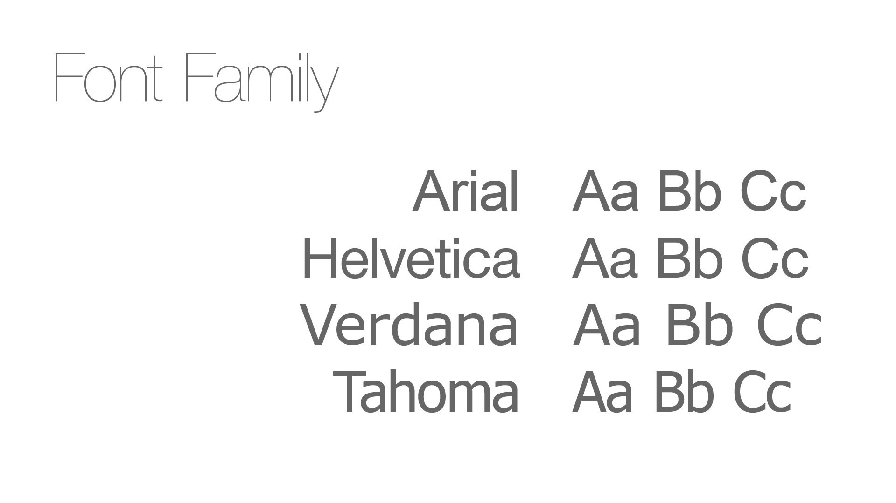
Notes:
Font Family – набор от сходни начертания, набор от Typefaces

Slide 63
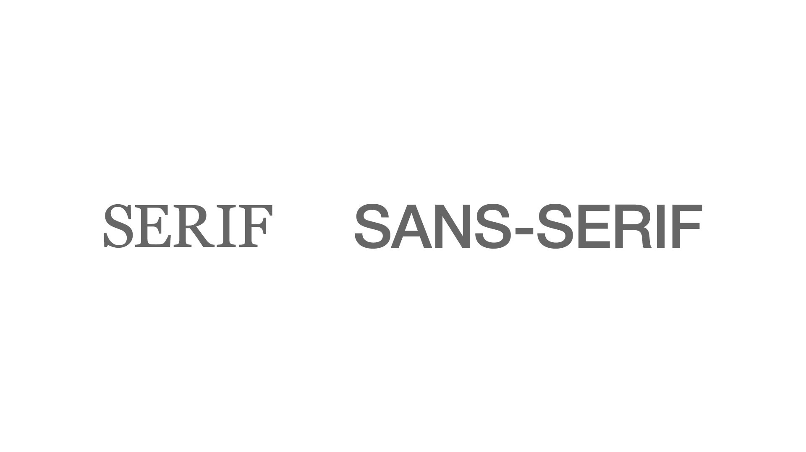
/
Notes:
Основни Видове шрифтове
Serif – със серифни елементи – малки удължения на по-големите линии – имат различна форма в зависимост от спецификата на шрифта
Sans-Serif – без серифни елементи, наричани още „гротескни“

Slide 64

Notes:
Основни Стилове шрифтове – категоризирани по тяхното начертание
В контекста на латиницата могат да се отличат:
Roman или Serif – могат да бъдат Old Style, Transitional, Modern

Slide 65
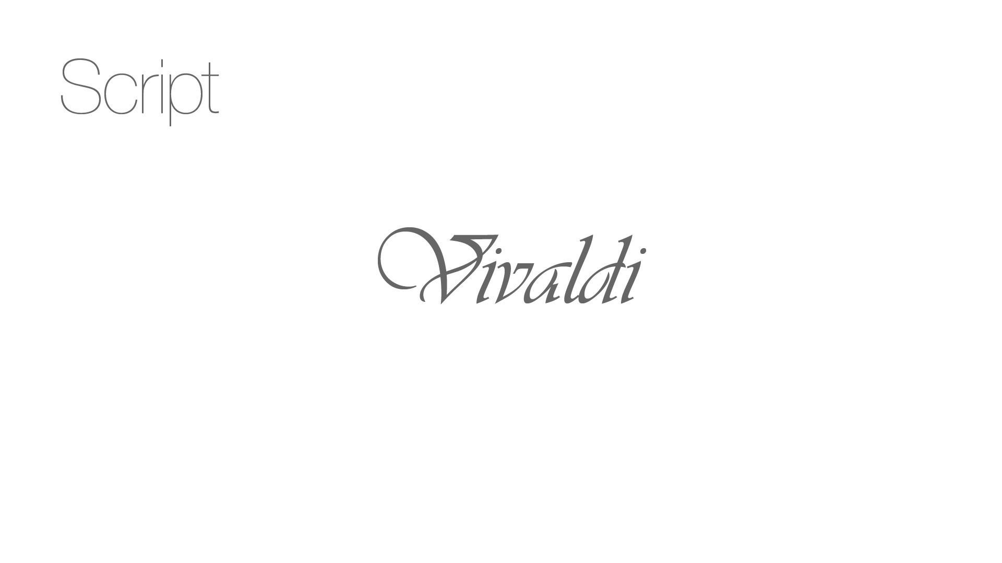
Notes:
Script начертания – имитрат ръчно изписване

Slide 66

Notes:
Blackletter – свързват се с ранната типография и изобретяването на печатната преса, наподобяват калиграфията по това време. Хората ги наричат също и готически шрифтове.

Slide 67
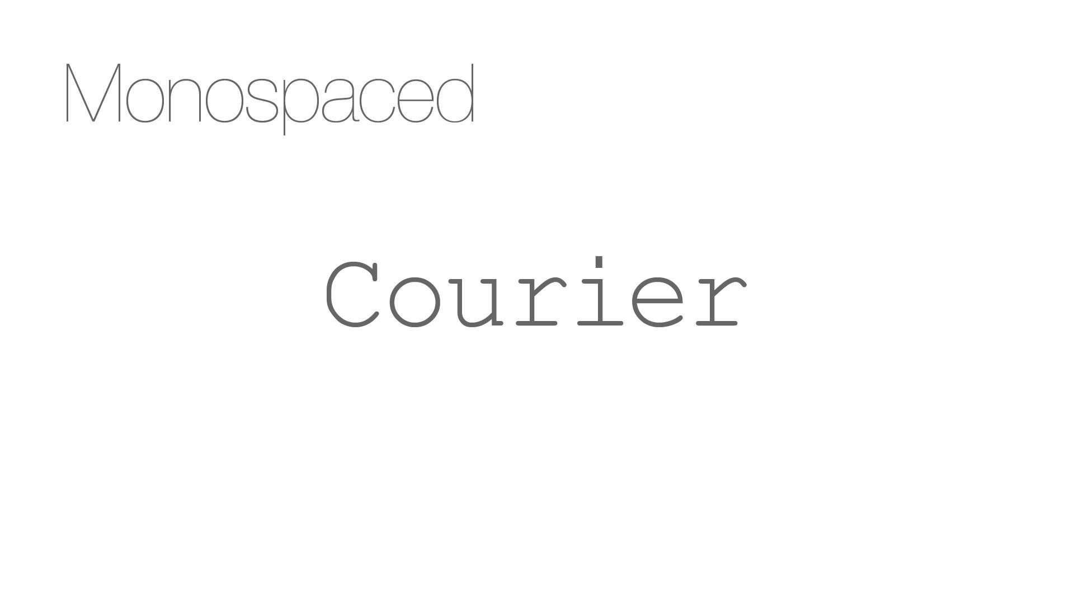
Notes:
Monospaced – с еднаква ширина на буквата – много са модерни във Visual Studio ;)

Slide 68
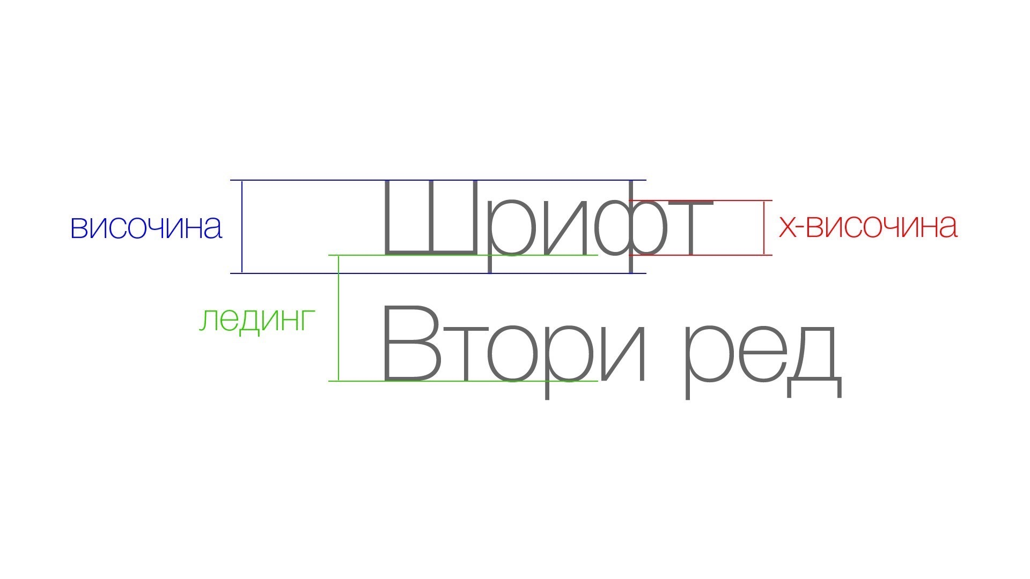
Notes:
Метрики
Кегел – големината на шрифта – височина на буквата от върха на горното камшиче /ascender/ до долния край на долното камшиче /descender/
Лединг – междуредово разстояние, разредка, основен фактор за четливостта на даден шрифт, обикновенно е колкото кегела или по-голяма от него, добра четливост обикновено се получава при лединг около 1.3
Тракинг и Кърнинг – разстоянията между две съседни букви, кърнинга е за между специално избрана двойка букви

Slide 69
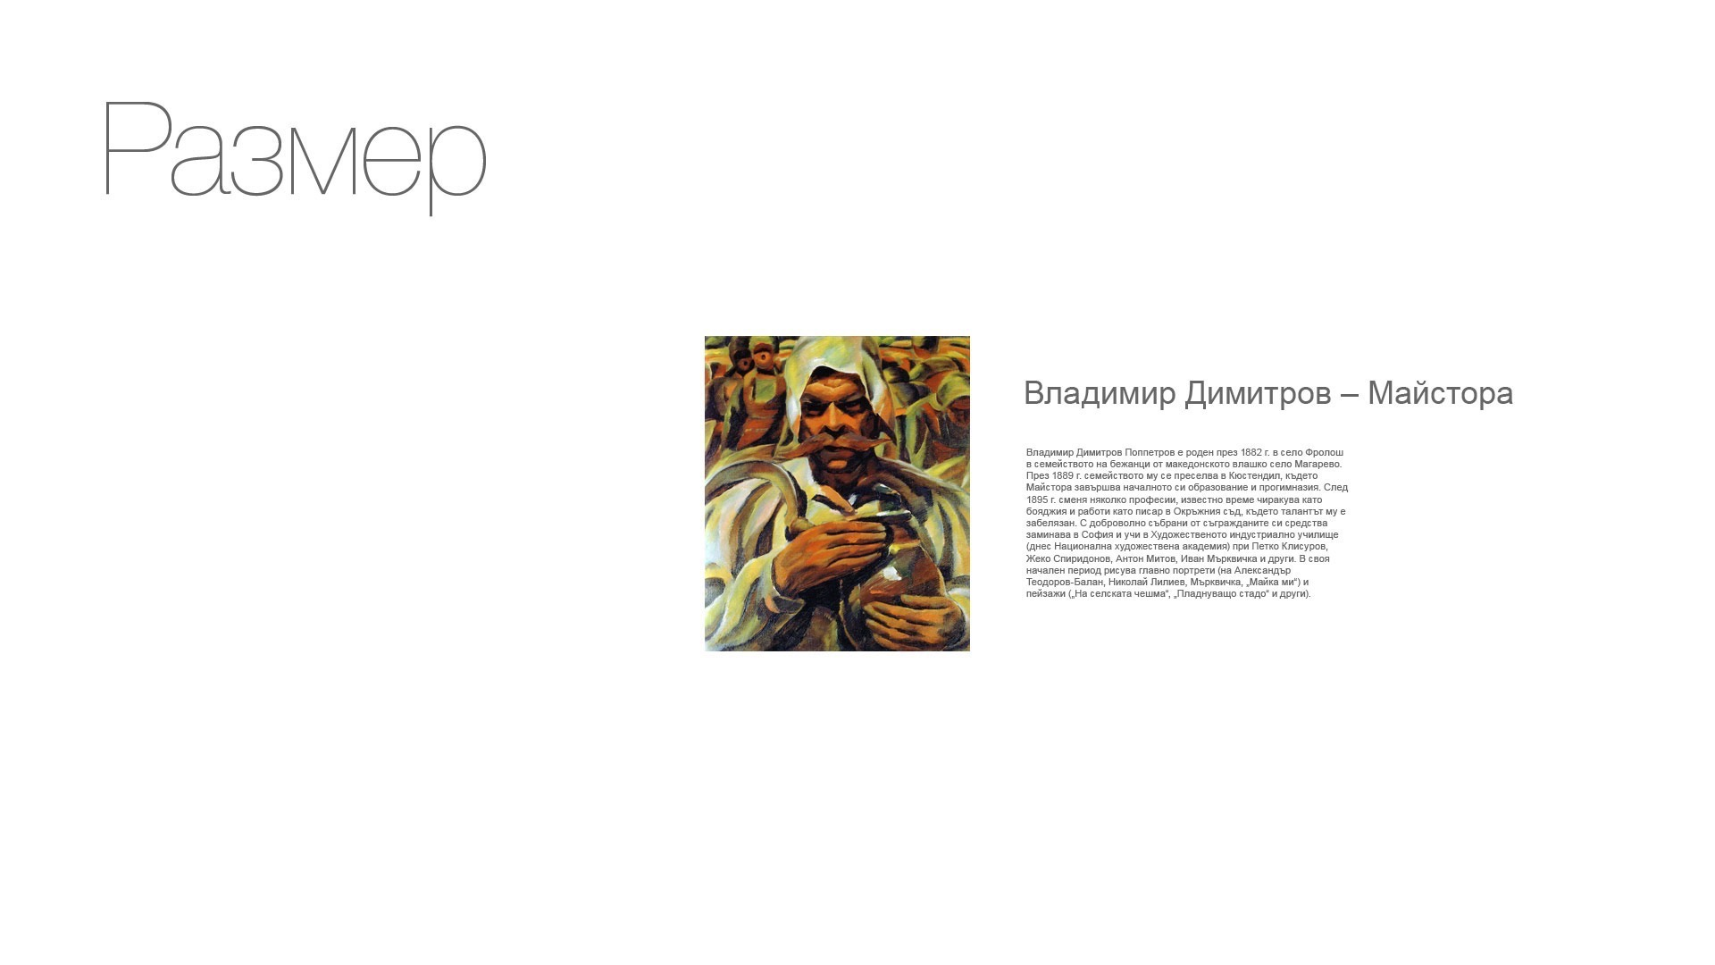
Notes:
Съвети при използването на шрифтове
Съобразявайте размера на текста с ефекта, който искате да постигнете и цялостната визия на проекта
Използвайте шрифтове от едно и също семейство
Използвайте не повече от 2-3 вида шрифт в един дизайн
Обръщайте внимание на четливостта на самия шрифт

Slide 70

Notes:
Не използвайте само ГЛАВНИ БУКВИ – ТРУДНО СЕ ЧЕТАТ
И така кой шрифт трябва да позлвате? – Отговорът е: Зависи! Дизайнът е колкото наука, толкова и изкуство, и шрифтът, който ще изберете изисква от вас да съобразите целите на съответния проект, таргет групата, цялостната визия и прочие.
Разбира се има и тенденции, както в света на модата така и тук. И може би сега е добре да разгледаме водещите тенденции в графичния, и в частност UI дизайна през последните години.

Slide 71

“
Скюморфизъм / Флат

Slide 72


Slide 73

Елементи
от живота

Slide 74



Slide 75


Slide 76

Текстури

Slide 77


Slide 78


Slide 79


Slide 80


Slide 81


Slide 82


Slide 83


vs

Slide 84

skeu

Slide 85

flat

Slide 86


Slide 87


Slide 88
Видео

Slide 89


Slide 90

“
Екшън

Slide 91
Добрият дизайн е
“
иновативен

Slide 92
Добрият дизайн е
основата на ползваемостта
на продукта
“

Slide 93
“
Добрият дизайн е
естетичен

Slide 94
Добрият дизайн е
разяснителен
“

Slide 95
Добрият дизайн е
“
ненатрапчив

Slide 96
Добрият
дизайн
е
коректен
“

Slide 97
Добрият дизайн е
“
дълготраен

Slide 98
Добрият дизайн е
изпипан до последния
детайл
“

Slide 99

Добрият дизайн е
екологичен

Slide 100
Добрият дизайн е
колкото се може по-малко
“

